Slide 1
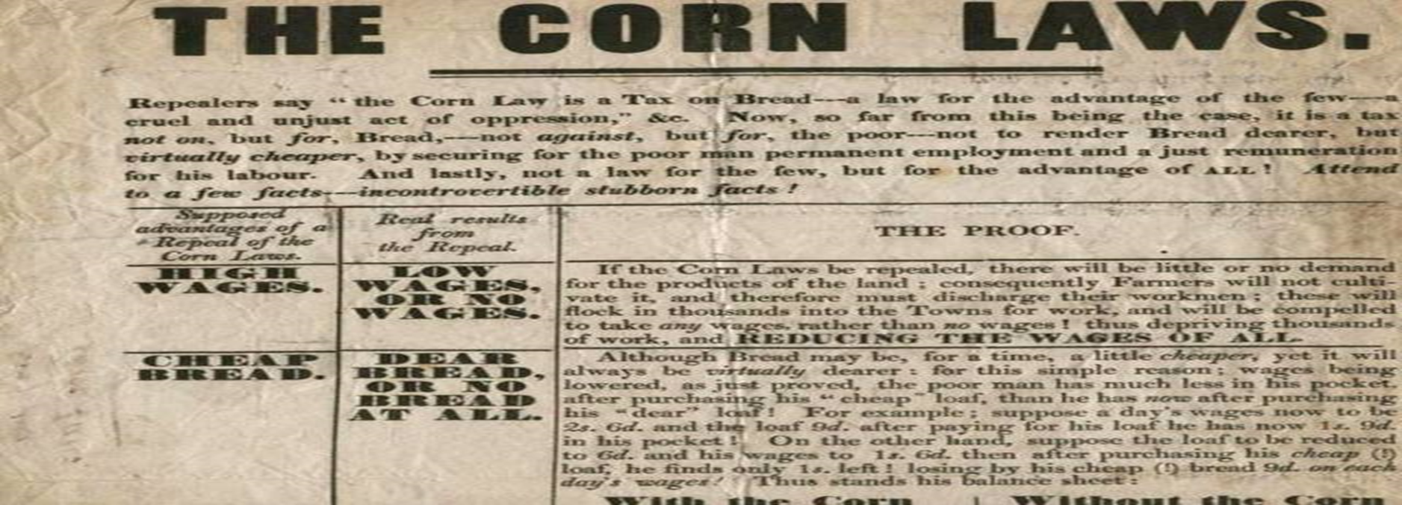
1815年《谷物法》
英国古典政治经济学的完成者
——大卫·李嘉图

Slide 2
框架
一、引子
李嘉图思想的历史背景及理论源流
《原理》的结构及主要经济学说
二、李嘉图的财政思想
关于政府运行
关于财政支出
赋税理论
财政与经济发展理论
三、巴罗-李嘉图等价定理
雏形：李嘉图的公债理论
复活：巴罗的再解释与质疑
形成：布坎南的现代化定义
适用性分析
基于《政治经济学及赋税之原理》（李嘉图，1817）
基于《政治经济学及赋税之原理》（李嘉图，1817）
基于《Are government bonds net wealth?》（巴罗，1974）
基于《Barro on the Ricardian Equivalence Theorem》（布坎南，1976）

Slide 3
一、引子
《原理》的结构及主要经济学说
李嘉图思想的历史背景及理论源流

Slide 4
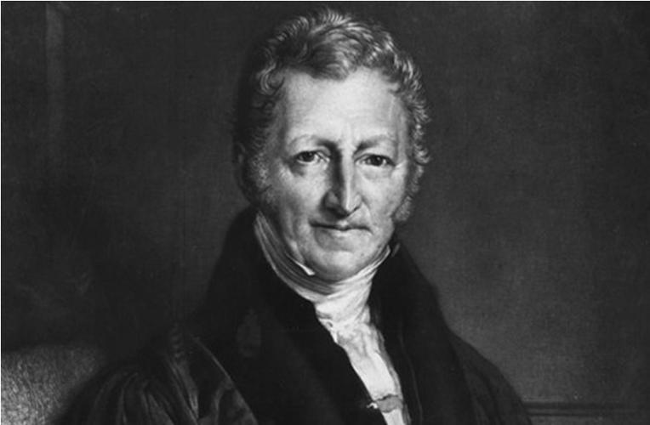
李嘉图思想
理论源流及历史背景
人物生平
1）百万富翁&恋爱脑：出身于犹太族家庭，父亲是伦敦证券交易所的经纪人。21岁时因与新教徒女子恋爱并皈依新教，违反犹太族习俗，遭其父反对，与家庭脱离关系。自此他独立开展证券交易活动，很快获得成功。25岁时他已成为拥有200万英镑财产的富翁了。
2）投身学术：李嘉图起初学习自然科学，钻研数学、物理学等。在1799年他偶然阅读了A.斯密的《国民财富的性质和原因的研究》，从此对政治经济学发生了兴趣，开始研究经济问题。
3）步入政坛：1819年李嘉图被选为英国下议院议员。他没有参加政党，却是当时保守党政府议会内反对派中最激进最活跃的一员。提倡自由贸易，反对谷物法，主张修改选举法。
大卫·李嘉图
(1772.4.18一1823.9.11)
“李嘉图的学说严肃地总括了作为现代资产阶级典型的英国资产阶级的观点，是英国古典政治经济学的‘最后的伟大代表’。”
——马克思
理论源流
李嘉图以J.边沁的功利主义为出发点，把个人利益看作是经济活动的出发点和准则。
直接继承斯密理论，建立起了以劳动价值论为基础、以分配论为中心的理论体系。

Slide 5
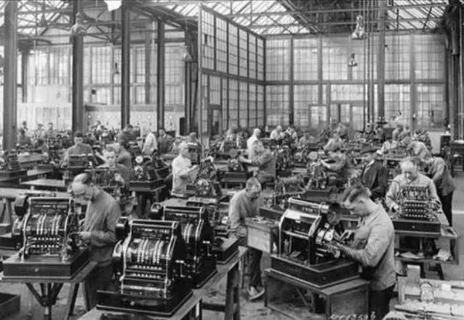
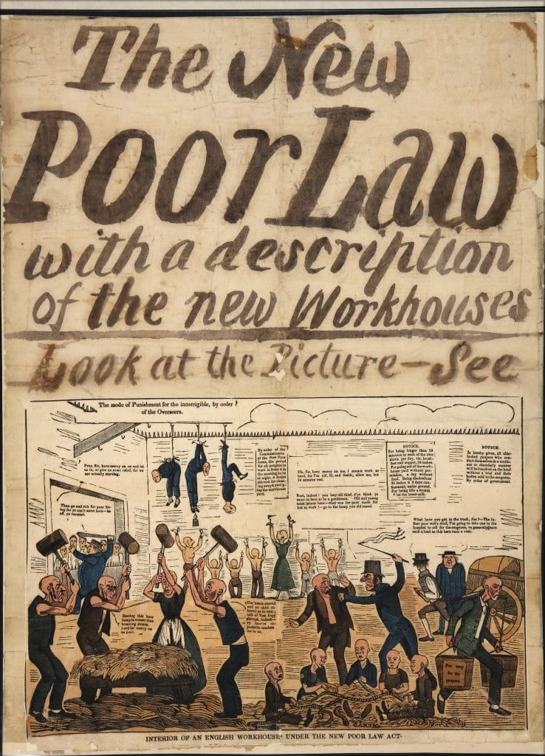
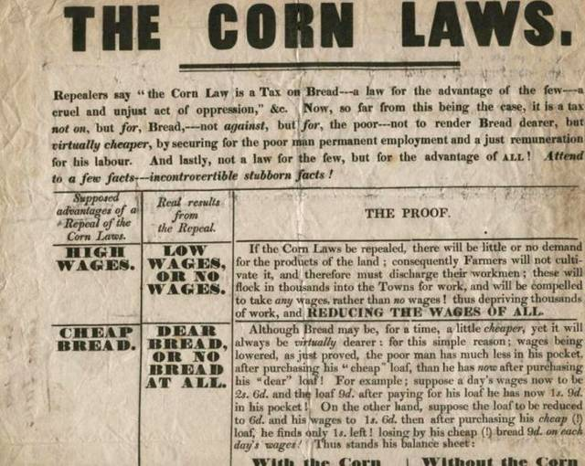
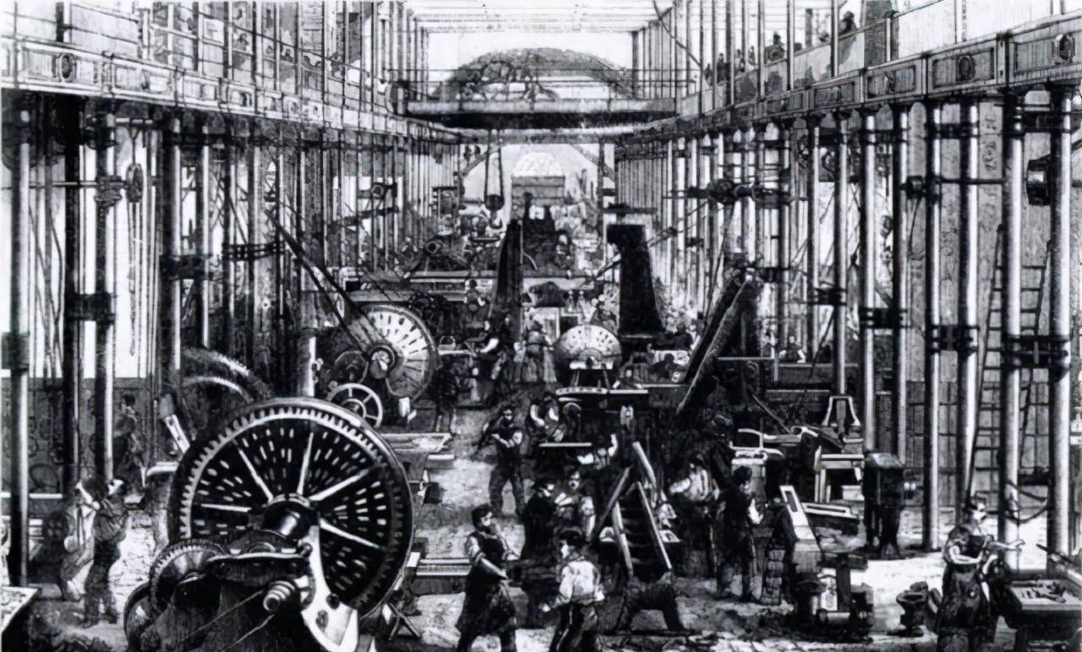
李嘉图思想
理论源流及历史背景
历史背景
英国产业革命高潮
两大冲突
图：手工场到机器大生产
图：1815年英国《谷物法》
图：1834年《新济贫法》海报
矛盾主要集中表现在经济利益的冲突，即在两个法律制定上的存废与否：
（一）谷物法（二）济贫法。

Slide 6
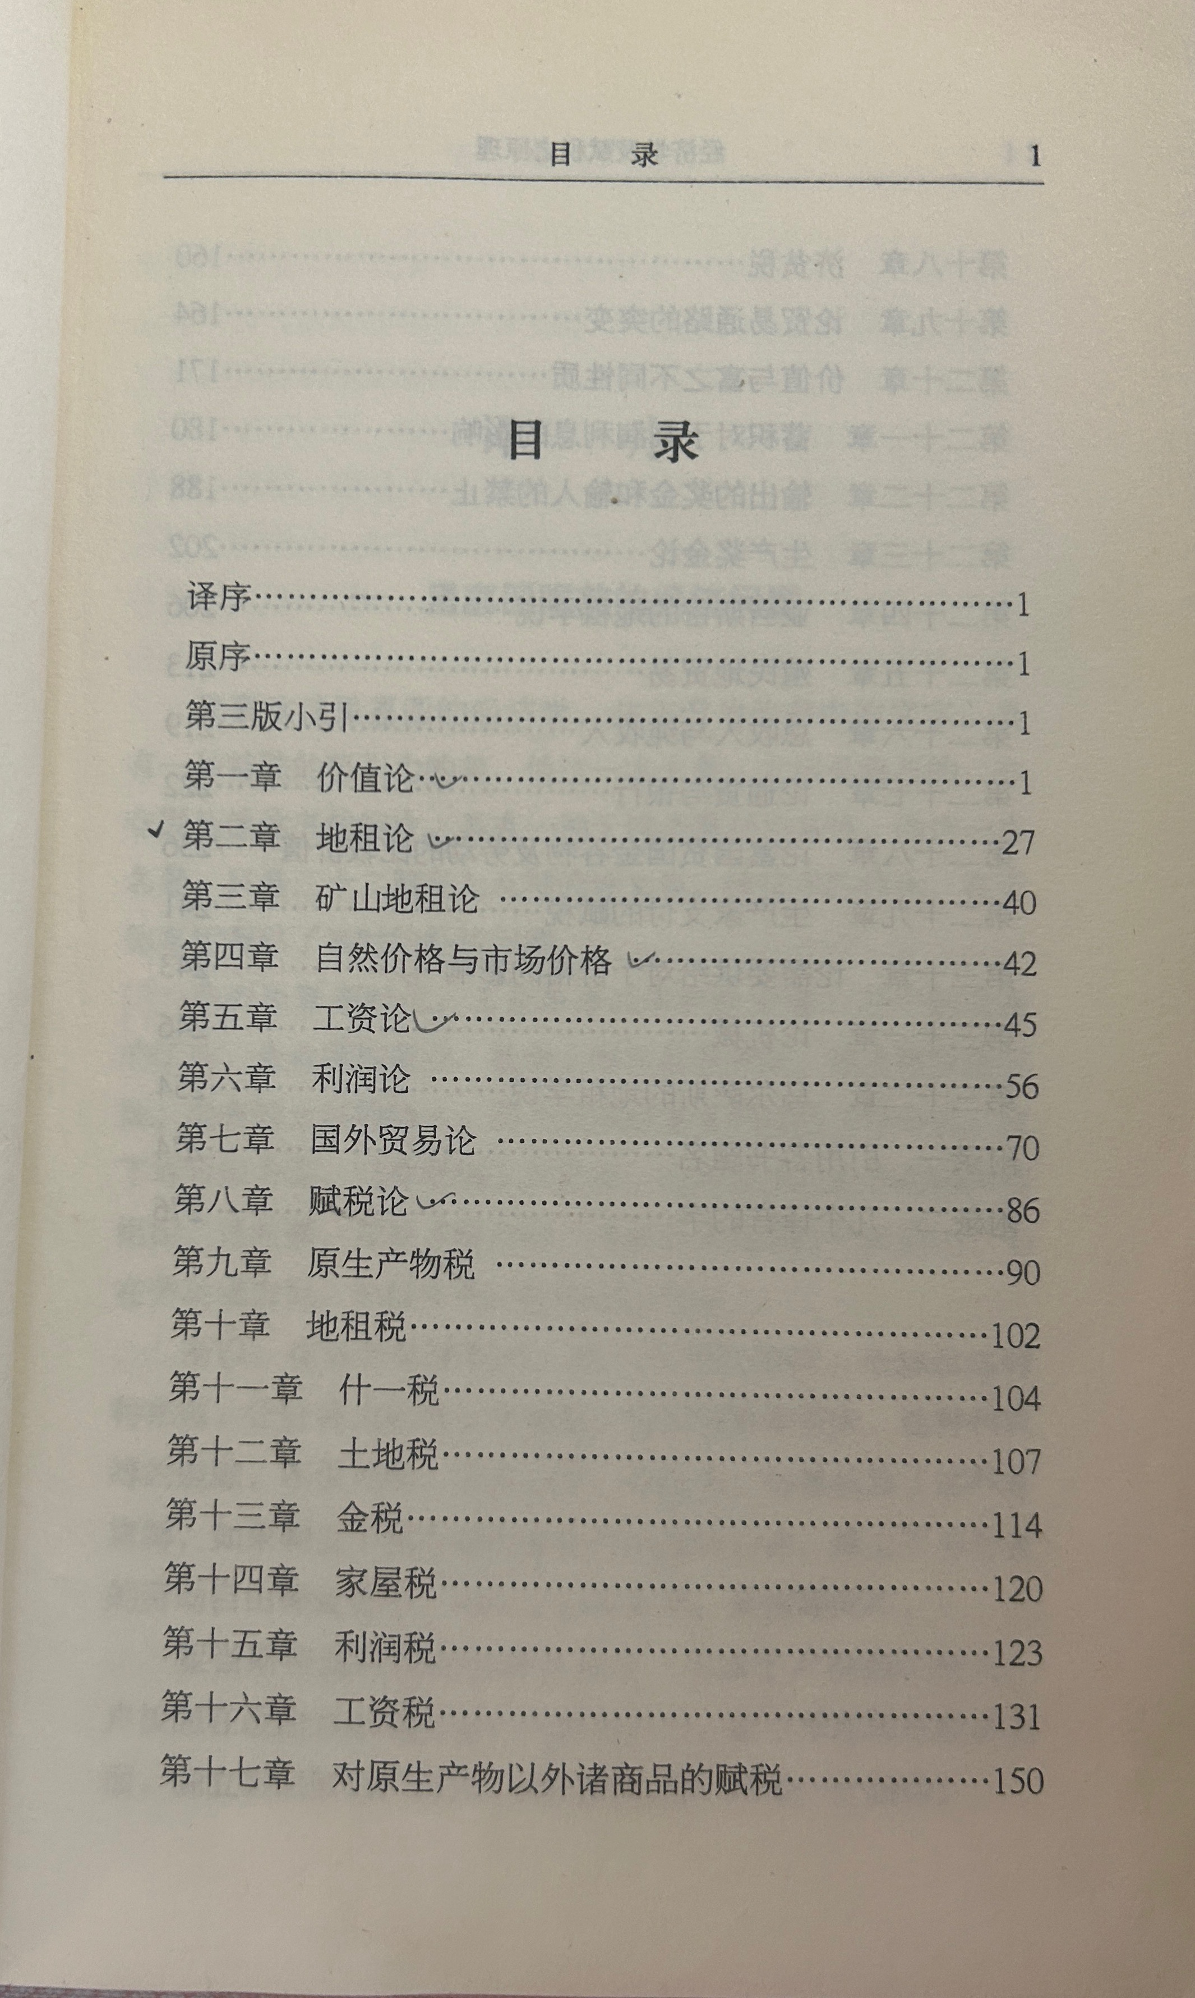
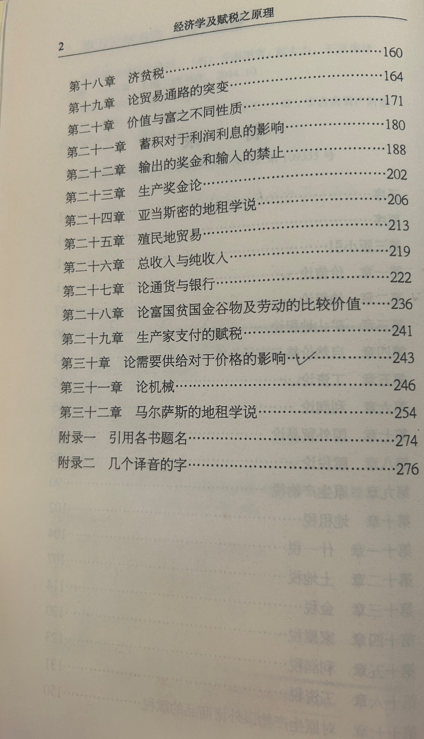
李嘉图著作
《原理》的结构及主要经济学说
《政治经济学及赋税之原理》结构
李嘉图的理论完全包括在他这部著作的前六章中。——马克思
20-32章
前面观点的解释、复述和发挥
《原理》主要经济理论：
劳动价值论：第1、19、20章。
地租理论：第2、3、24、28、32章。
价格理论：第4、13章。
工资和利润理论：第5、6、21、26、31章。
比较优势理论：第7、25章节。
税收理论：8-18章、22、23、29章。
1-7章
政治经济学原理
8-19章
赋税原理
图：《原理》目录

Slide 7
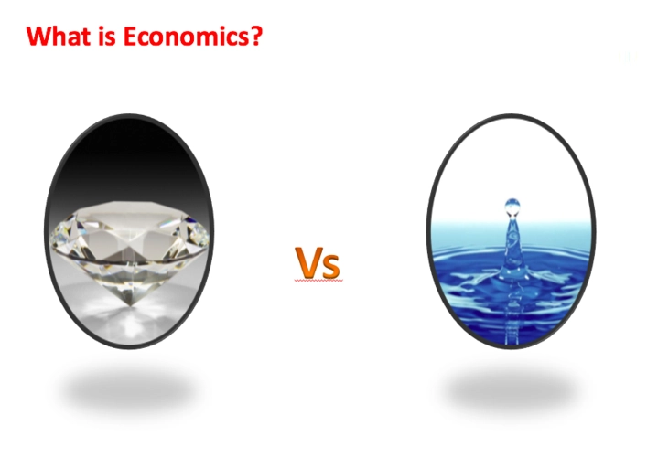
李嘉图著作
《原理》的结构及主要经济学说
主要经济学说——价值论
亚当·斯密
大卫·李嘉图
钻石和水“价值悖论”
使用价值与交换价值
“效用不是交换价值的尺度，但为交换价值所不可少。若某商品全无效用，换言之，全然不能满足我们的欲望，那无论它怎样稀少，无论生产所必要的劳动量若干，它终不能有交换价值。”
————《政治经济学及赋税之原理》 第1页
观点：使用价值是交换价值的物质前提，但交换价值并不由使用价值所决定。
交换价值的决定
“有用商品的交换价值，得自两个源泉——一个是稀少性，一个是生产所必要的劳动量。”
————《政治经济学及赋税之原理》 第1页
“亚当斯密既如此确凿的决定了交换价值的本源，又如此首尾一贯的主张价值的大小，须比例于生产时投下的劳动量；但他同时却又树立别种价值标准尺度，说价值的大小，就看它能换得那种标准尺度物若干……不过这里所说的劳动，已非生产该物时所须投下的劳动量，......可是这两种劳动量，事实上并不相等。前者往往能指示其他价值的变动，是一个不变的标准；后者却是可变的，不能测定他物价值的变动。”
————《政治经济学及赋税之原理》 第3页
观点：批评斯密多重价值尺度的矛盾，始终坚持一元论。
错误：
区别使用价值和交换价值；
但没看到联系。
“没什么东西比水更有用；能用它交换的货物却非常有限；很少的东西就可以换到水。
相反，钻石没有什么用处，但可以用它换来大量的货品。”
——斯密《国富论》

Slide 8
李嘉图著作
《原理》的结构及主要经济学说
主要经济学说——价值论
价值的劳动创造
“我说劳动是一切价值的基础，相对劳动量，单独决定商品的相对价值，诸君或将责我忽视劳动品质上的差异，说我不知道甲业一时劳动一日劳动，难与乙业一时劳动一日劳动比较。其实，要参照劳动者的比较的熟练与强度，评定劳动的品质，在世行上，绝不是难事……这种评价表一经定立，即不易变动。”
————《政治经济学及赋税之原理》 第7页
观点：劳动可以分为简单劳动和复杂劳动，至于如何换算市场机制就可以解决。
交换价值的决定
“假定要评定袜的交换价值，就知道袜与别种商品的相对价值，是取决于二物制造及上市所必要的劳动总量。其中包括有（第一）栽种原棉，耕耘土地所必要的劳动，（第二）运棉至袜地点所必要的劳动，其中更含有造船必要劳动的一部分，（第三）纺工与织工的劳动，（第四）机师，锻匠，木匠，（第五）零售商人等等的劳动。”
————《政治经济学及赋税之原理》 第9页
观点：比斯密进步，决定价值不仅取决于投在商品上的直接劳动，还有投在协助这种劳动器具、工具和工场上的间接劳动。间接劳动并不创造价值，但未说明同一生产过程中，新价值的创造和原有价值的转移怎样同时进行。
“一切商品，不论是工业制造品、矿产品还是土地产品，规定其交换价值的永远不是在极为有利、并为具有特种生产设施的人所独有的条件下进行生产时已感够用的较小量劳动，而是不享有这种便利的人进行生产时所必须投入的较大量劳动；也就是由那些要继续在最不利的条件下进行生产的人所必须投入的较大量劳动。”
————《政治经济学及赋税之原理》 第60页
观点：天才地将个别劳动抽象为社会劳动，认为决定商品价值的是社会劳动。只不过他把最坏条件下生产一种商品所耗费的劳动作为社会必要劳动（边际概念）。

Slide 9
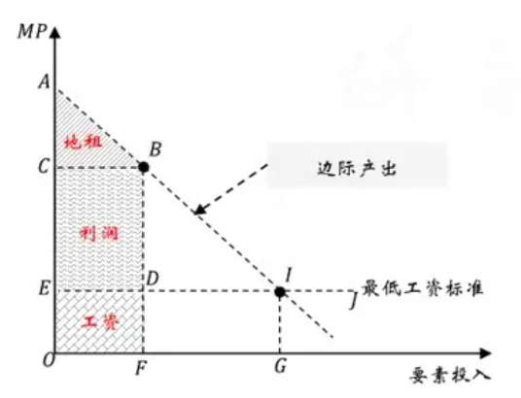
李嘉图著作
《原理》的结构及主要经济学说
主要经济学说——分配论
主要问题
“劳动，机械，资本联合使用在土地上面，所生产的一切土地生产物，分归社会上三个阶级，即地主，资本家与劳动者。地主有土地，资本家有耕作土地的资本，劳动者则以劳力耕作土地。
全土地生产物在地租，利润，工资的名义下，分归各阶级，但因社会发展阶段不同的缘故，各阶级所得的比例，根本不同。决定这种比例的主要因素，是土壤的丰度，资本的蓄积，人口的多寡，以及农业上的熟练，精巧和器具。”
————《政治经济学及赋税之原理》 原序
社会总产品是一个确定量，在三个阶级间分割，表现为三阶级的对立。
劳动者（工资理论）。工资由工人的必要生活资料的价值决定；
资本所有者（利润理论）。利润是工资以上的余额；
利润是资本积累的源泉和扩大生产的条件，只有利润增加才能保证生产力发展，财富增加。
土地所有者（地租理论）。地租是工资和利润以上的余额，级差地租。
他反对把地租看成是自然的赐予，认为大自然是吝啬的，好地太少，不得不耕种贫瘠土地，耗费更多劳动。
强调地租不是决定价值的原因，而是农产品价格提高的结果。
图：李嘉图地租理论

Slide 10
李嘉图的财政思想
关于政府运行&财政目标
政府运行
李嘉图在政府制度运行理论并没有提出什么特别的见解，而是继承斯密。
主张经济自由：认为利己是人们从事经济活动的动力，通过市场可以使社会资源得到合理配置，反对国家干预，主张经济自由。
政府职能：政府作用主要体现在保障私有财产、革除政治弊端和振兴教育上。
财政目标
“劳动，机械，资本联合使用在土地上面，所生产的一切土地生产物，分归社会上三个阶级，即地主，资本家与劳动者。地主有土地，资本家有耕作土地的资本，劳动者则以劳力耕作土地。
全土地生产物在地租，利润，工资的名义下，分归各阶级……这种分配，受支配于一定法则。确定这种法则，是经济学上的主要问题”
————《政治经济学及赋税之原理》 原序
“按照比例于一国资本的减少，生产额亦必减少。人民方面政府方面，如果同样继续不生产的消费，常年再生产又不绝锐减，则国家方面人民方面的资源，都将以加速度而趋于枯竭，以致酿成穷困灾殃。”
————《政治经济学及赋税之原理》 第86-87页
虽然李嘉图没有明确地指出财政目标是什么，但是从上面两段话中我们不难看到，他的财政目标观与亚当·斯密的观点基本上并无不同，那就是政府的活动要促进资本的增加，从而增进国民财富。为此，李嘉图发展和完善了赋税论，来进一步阐释他的如何积累资本的论点。

Slide 11
李嘉图的财政思想
关于财政支出
财政支出
“一国常年的生产，若超过常年的消费，资本便算增加，反之，常年的消费，若超过常年的生产，资本便算减少，因之，增加生产或减少不生产的消费，都是增加资本的方法。”
————《政治经济学及赋税之原理》 第86页
大卫·李嘉图与亚当·斯密一样，将国家经费几乎全部都看做是非生产性的消费，是对资本的侵蚀：“资本可以由增加生产或减少非生产性消费而增加。”为了增加一国的资本，从而增加一国的生产量，就应限制政府方面的非生产性开支。
李嘉图对财政支出的讨论主要局限在哪些项目应该由政府来支出上。与他的国家尽量少干预经济、让“看不见的手”的市场机制发挥主要调节作用的自由主义经济思想相关，将国家支出限定在国防费、司法费、公共事业和公共工程费三方面。

Slide 12
李嘉图等价定理
雏形：李嘉图的公债理论
反对公债——“空前无比的灾祸”，支持财政盈余
“(举债)会使我们不知节俭，使我们不明白自己的真实境况。假定战费每年是4000万镑，每人每年应为这笔战费捐纳100磅。如果立即令其缴足应缴款额，他就会设法迅速从收入中节约100镑。但在举债的办法下，他就只要支付这100镑的利息，即每年5镑，并会认为只需在支出方面省下这5磅，因而错误地认为自己的境况还和以前一样富足，如果全国的人都像这样想，并这样做，因而只节约4000万镑的利息即200万镑，那么所损失的就不仅是把4000万镑资本投在生产事业上所能提供的全部利息或利润，而且还有3800万镑，即他的储蓄和开支之间的差额。”
————《政治经济学及赋税之原理》 第168页
“如果偿债基金不是从公共收入超过公共支出的部分取得的，就不能有效地达到减轻债务的目的。遗憾的是，我国的减债基金只是徒有其名，因为我国收入并不超过支出，我们应该通过节约，使之名副其实地变为实际有效的偿付债款的基金。”
————《政治经济学及赋税之原理》 第170页
结论：
指出公债的重要负担不在于利息的转移，而在于原有资本被公债本金抽走（非生产性）所产生的损害。
如果一个负债累累的国家不采取有效的措施以减轻公债负担，这个国家就会陷入困境。因此在和平时期，国家应该不断努力清偿战时所借的债务。而减轻债务最有效的办法，就是要使财政收入大于财政支出，用财政结余清偿债务。这就要求国家大力节约财政支出，减少铺张浪费。

Slide 13
李嘉图等价定理
雏形：李嘉图的公债理论
李嘉图等价
一个国家为筹划战争费用或政府一般支出而课征的税， 都是从该国的生产性劳动中取得的。 这种开支每有节省， 即使不是增加到纳税人的资本中， 一 般也会增加到他们的收入之中。 如果为了一年的战费支出而以发行公债的方式征集 2000 万镑， 这就是从国家的 生产资本中取去了 2000 万镑。 每年为偿付这种公债利息而课征的 100 万镑， 只不过是由付这 100 万镑的人手中 转移到收这 100 万镑的人手中， 也就是由纳税人手中转移到公债债权人手中。 实际开支的是那 2000 万镑， 而不 是为那 2000 万镑必须支付的利息。 付不付息都不会使国 家增富或变穷。 政府可以通过税收的方式一次征收 2000 万镑， 在这种情况下， 就不必每年课征 100 万镑。 但这样做并不会改变这一问题的性质。
————《政治经济学及赋税之原理》 第172页
这段话可以理解为：
政府举债会使国家的生产资本减少 2000 万镑
公债利息是以税收支付。 这种支付实际上是收入由纳税人手中转移到公债债权人手中， 国家的财富不会由 此而发生变化;
政府征税也会使国家的生产资本减 少 2000 万镑， 但征税后不存在利息支付问题;
政府举债与征税对经济的影响性质相同， 即二者都会使国 家的生产资本减少 2000 万镑。
C=C (Yd， Z)
关键问题在于私人持有的政府债券是否被私人当作其总财富的一部分。
公债仅仅是延迟的税收，当前为弥补财政赤字发行的公债本息在将来必须通过征税偿还。
而且税收的现值与当前的财政赤字相等。

Slide 14
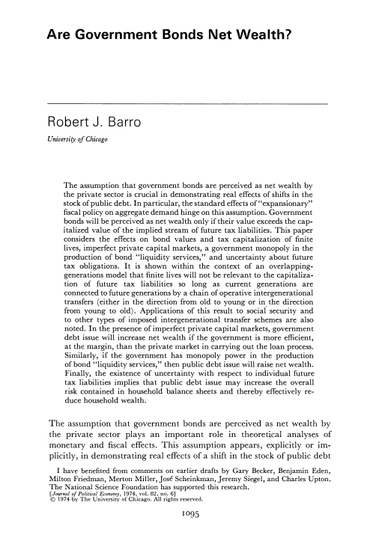
李嘉图等价定理
复活：巴罗的再解释与质疑
疑问？
假如一些或全部消费者在政府偿还公债之前去世，这些人既享受了政府因举债替代征税而带来的减税的好处， 又无需承担由此而发生的未来的税收， 那么，他们生前的消费行为同样不会发生变化吗?
李嘉图等价定理失效
对于那些减税期间活着、却在政府偿还公债前已经死去的消费者来说， 他们负担税款的现值下降了，由于他们不必用公债去支付政府为偿还公债而增加的税收， 他们当前和未来的消费会随其可支配收入的增加而增加。 假如消费者是完全利己的， 他们增加消费的行为将使李嘉图等价定理失效。
巴罗的观点复活
具有利他动机的消费者会将其财产的一部分， 以遗产的形式留给他的后代。 其原因在于， 消费者不仅从自身的消费中获得效用， 而且也从他的后代的消费中获得效用， 即 Ui=Ui (cyi， coi， U*i+1)。 公式中 Ui 表示第 i 代人的效用， cyi 表示其年轻时的消费， coi 表示其年老时的消费， U*i+1 表示第 i+1 代人的最佳效用。
图：巴罗著作《政府债是净财富吗？》

Slide 15
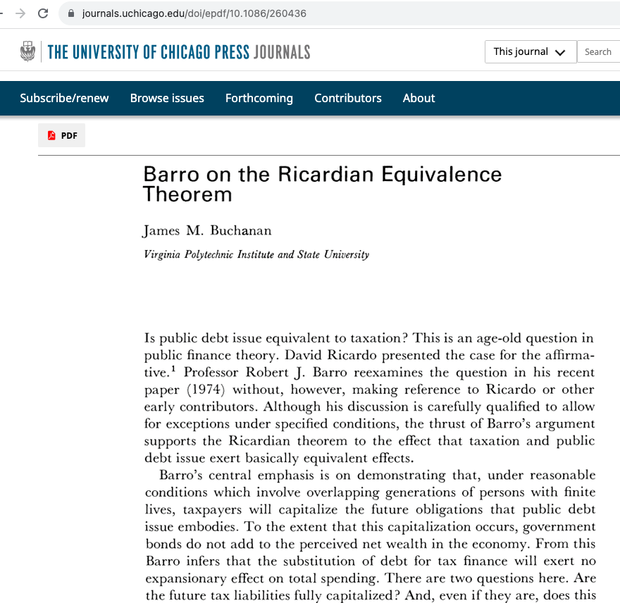
李嘉图等价定理
形成：布坎南的现代化定义
1976 年詹姆斯·布坎南在其发表的题为 《巴罗的 (论李嘉图等价定理)》 的评论中， 首次将巴罗的观点命名为 “李嘉图等价定理” 。
公债具有将负担向未来转移的特点，对现期的纳税人来说，他将会看到，通过债务筹资的1美元的公共支出与通过现期税收筹资的1美元公共支出相比，代价要小一些。由于大多数人是短视的，并且政治家的目的是更多地讨好现期的纳税人，因此，债务将与政府规模一样具有不断扩大的趋势。税收与债务的这种差异性会发生变化。
布坎南赞成罗伯特·巴勒的观点，认为只有人们都关心未来各代的幸福，并意识到超出他们预期寿命的未来纳税义务将引起他们准备给后代的任何遗产价值的相应减少，他们才会把债务筹资与税收筹资看做为各种实际目的筹集公共收入的同样手段，即李嘉图等价定理成立。
图：布坎南著作《巴罗的 (论李嘉图等价定理)》

Slide 16
李嘉图等价定理
适用性分析
“李嘉图等价定理” 成立条件严苛
无论是用税收还是用公债融资，初始时期的政府支出不变
初始时期发行的公债必须用以后时期课征的税收收入偿还
资本市场是完全的，不存在流动性约束,而且个人与政府的借贷利率是
相同的
个人对现在和将来的收入具有理性预期
个人作为现行纳税人和将来的潜在纳税人，其行为就好像能永远生存下
个人能完全预见包含在公债发行中的将来时期的纳税义务
征收的是总税额，并且减税及税负下降是均等地落在每一个消费者身上，每个消费者具有相同的边际消费倾向
公债持有者的数额与未来潜在的税收考虑到整个预算约束中去。

